Slide 1
Pruebas de hipótesis
Comprender el concepto y las características clave de una prueba de hipótesis
Ser consciente de cuándo una prueba de hipótesis puede ser útil y poder realizar una.

Slide 2
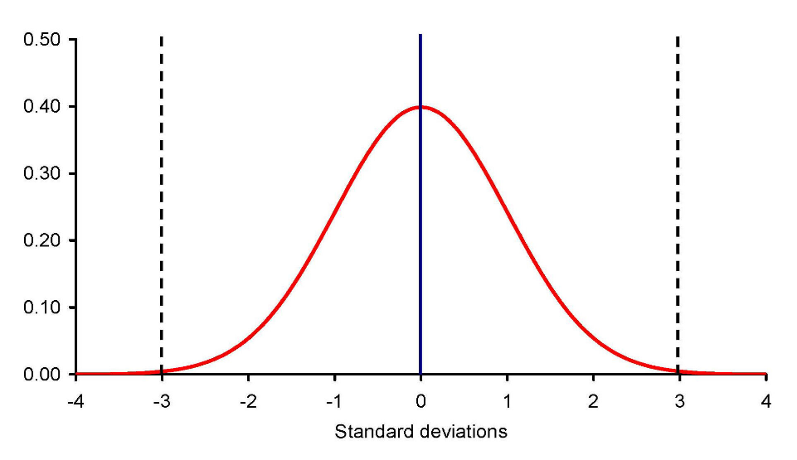
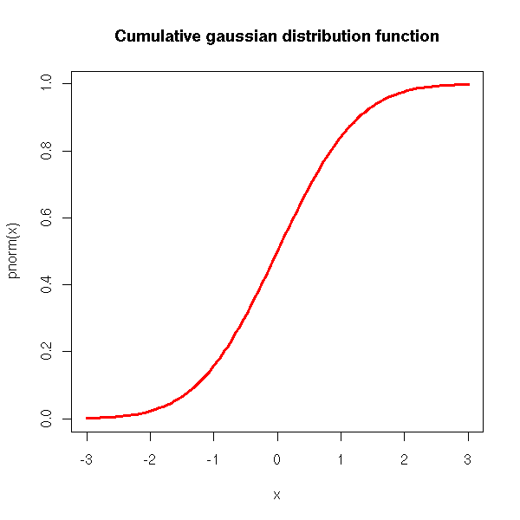
Funciones de distribución acumulativa
Densidad de probabilidad
Acumulativo
Probabilidad
1.0
0.8
0.6
0.4
0.2
0.0
PDF normal f(x)
CDF normal F(x) = Pr(X ≤ x)

Slide 3

Acumulativo
Probabilidad
Densidad de probabilidad
1.0
0.8
0.6
0.4
0.2
0.0

Slide 4
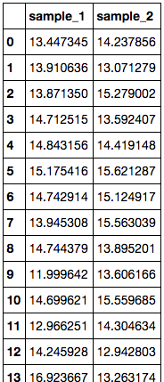
Motivación
Una ciudad introduce un esquema
para abordar la desnutrición infantil.
Datos: peso (en kg) de niños de cuatro años.
Ejemplo 1: 100 preintervenciones
Ejemplo 2: 100 después de la intervención
Peso medio de la muestra 1: 14,0 kg
Peso medio de la muestra 2: 14,3 kg
Hay alguna evidencia de que el
La intervención ha tenido algún efecto?

Slide 5

Prueba de hipótesis de conceptos clave
Tienes una moneda.
Crees que es una moneda justa.
Lo lanzas 10 veces.
Sale cara 7 veces.

Slide 6
Prueba de hipótesis de conceptos clave
Tienes una moneda.
Crees que es una moneda justa.
Lo lanzas 10 veces.
Sale cara 7 veces.
hipótesis
pruebas

Slide 7
Prueba de hipótesis de conceptos clave
Qué pregunta puedes hacer?
Es justa?
Cuál es la probabilidad de que sea justa?
Cuál es la probabilidad de que sea justa?
Si la moneda es justa, ¿qué probabilidad sería
¿Es para ver 7 caras de 10 volteretas?
Si la moneda es justa, ¿qué probabilidad sería
Ya sea para ver 7 caras de 10 volteretas O
UN RESULTADO AÚN MÁS EXTREMO?

Slide 8
Pruebas de hipótesis | Conceptos clave
Las pruebas de hipótesis sirven para determinar si alguna hipótesis (llamada H₀; "la hipótesis nula") es coherente con la evidencia (E) que tenemos.
Si juzgamos que H₀ es consistente con la evidencia, aceptamos que es cierto. (No tenemos pruebas suficientes para rechazarlo...)
Si juzgamos que H₀ no es consistente con la evidencia, la rechazamos y aceptamos la "hipótesis alternativa" H₁.
ej. Test de embarazo:
H₀ : Embarazada
H₁ : No está embarazada
E: Resultado de un test de embarazo
(supongamos que es fiable al 99%)

Slide 9
Pruebas de hipótesis | Conceptos clave
Qué significa "coherente con la evidencia "?
ej. Test de embarazo:
H₀ : Embarazada
H₁ : No está embarazada
E: Resultado de un test de embarazo
(digamos que es fiable en un 99%)
por ejemplo:
E: Test de embarazo negativo.
Si la prueba es fiable en un 99%, esta evidencia solo tendría un 1% Probabilidad de que ocurra si estás embarazada. Esto es menos que α (5%), así que rechaza H₀.
Conclusión: No estoy embarazada

Slide 10
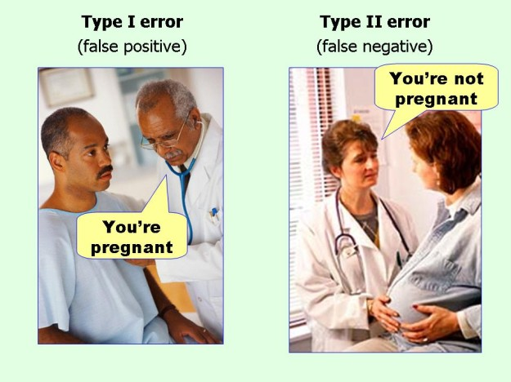
Pruebas de hipótesis | Conceptos clave

Slide 11
Pruebas de hipótesis | Conceptos clave
Precaución al poner a prueba la hipótesis
Si el nivel de significancia es 0,05, aún existe la posibilidad de un falso negativo.
por ejemplo, hasta 1 de cada 20 embarazos pueden pasarse por alto.
Esto puede ser un gran problema al ejecutar muchas pruebas simultáneamente.

Slide 12
Pruebas de hipótesis | Conceptos clave
Supongamos que quieres saber si la media
la altura de las mujeres es de 163 cm.
(Supongamos que estamos seguros de que la
la desviación estándar es de 6 cm.)
Tomas una muestra aleatoria de 100 mujeres.
Su altura media es de 165,2 cm.
Esto apoya la hipótesis o no?

Slide 13
Pruebas de hipótesis | Conceptos clave
Cinco pasos
1. Expone tus hipótesis
2. Indica tu nivel de importancia:
3. ¿Cuáles son las evidencias?
4. Calcular la probabilidad de ver evidencia al menos tan extrema como E, si H₀ es verdadera. (El "valor p")
5. Si el valor p es menor que la significancia, rechazar H₀ y aceptar H₁. De lo contrario, no hay suficiente evidencia para rechazar H₀.

Slide 14
Pruebas de hipótesis | Conceptos clave
1. Exponga tus hipótesis:
H₀ : m = 163 cm
H₁ : m ≠ 163 cm
2. Indica tu nivel de importancia:
A = 0,05
3. ¿Cuáles son las evidencias?
E : Media muestral de 100 observaciones: 165,2 cm
(Desviación estándar de la media muestral: 6 / √100 = 0,6 cm)
4. Calcular la probabilidad de ver evidencia al menos tan extrema como E, si H₀ es verdadera. (El "valor p")
Encontrar probabilidad de ver una media muestral de al menos 165,2 cm
OR de como mucho 160,8 cm.
5. Si el valor p es menor que la significancia, rechazar H₀ y aceptar H₁. De lo contrario, no hay suficiente evidencia para rechazar H₀.

Slide 15
Pruebas de hipótesis | Conceptos clave
1. Exponga tus hipótesis:
H₀ : m = 163 cm
H₁ : m ≠ 163 cm
2. Indica tu nivel de importancia:
A = 0,05
3. ¿Cuáles son las evidencias?
E : Media muestral de 100 observaciones: 165,2 cm
(Desviación estándar de la media muestral: 6 / √100 = 0,6 cm)
4. Calcular la probabilidad de ver evidencia al menos tan extrema como E, si H₀ es verdadera. (El "valor p")
Encontrar probabilidad de ver una media muestral de al menos 165,2 cm
OR de como mucho 160,8 cm.
5. Si el valor p es menor que la significancia, rechazar H₀ y aceptar H₁. De lo contrario, no hay suficiente evidencia para rechazar H₀.

Slide 16
Pruebas de hipótesis | Conceptos clave
1. Exponga tus hipótesis:
H₀ : m = 163 cm
H₁ : m ≠ 163 cm
2. Indica tu nivel de importancia:
A = 0,05
3. ¿Cuáles son las evidencias?
E : Media muestral de 100 observaciones: 165,2 cm
(Desviación estándar de la media muestral: 6 / √100 = 0,6 cm)
4. Calcular la probabilidad de ver evidencia al menos tan extrema como E, si H₀ es verdadera. (El "valor p")
Encontrar probabilidad de ver una media muestral de al menos 165,2 cm
OR de como mucho 160,8 cm.
5. Si el valor p es menor que la significancia, rechazar H₀ y aceptar H₁. De lo contrario, no hay suficiente evidencia para rechazar H₀.

Slide 17
Pruebas de hipótesis | Conceptos clave
1. Exponga tus hipótesis:
H₀ : m = 163 cm
H₁ : m ≠ 163 cm
2. Indica tu nivel de importancia:
A = 0,05
3. ¿Cuáles son las evidencias?
E : Media muestral de 100 observaciones: 165,2 cm
(Desviación estándar de la media muestral: 6 / √100 = 0,6 cm)
4. Calcular la probabilidad de ver evidencia al menos tan extrema como E, si H₀ es verdadera. (El "valor p")
Encontrar probabilidad de ver una media muestral de al menos 165,2 cm o mas
5. Si el valor p es menor que la significancia, rechazar H₀ y aceptar H₁. De lo contrario, no hay suficiente evidencia para rechazar H₀.

Slide 18
Pruebas de hipótesis | Conceptos clave
1. Exponga tus hipótesis:
H₀ : m = 163 cm
H₁ : m ≠ 163 cm
2. Indica tu nivel de importancia:
A = 0,05
3. ¿Cuáles son las evidencias?
E : Media muestral de 100 observaciones: 165,2 cm
(Desviación estándar de la media muestral: 6 / √100 = 0,6 cm)
4. Calcular la probabilidad de ver evidencia al menos tan extrema como E, si H₀ es verdadera. (El "valor p")
Encontrar probabilidad de ver una media muestral de al menos 165,2 cm o mas
5. Si el valor p es menor que la significancia, rechazar H₀ y aceptar H₁. De lo contrario, no hay suficiente evidencia para rechazar H₀.

Slide 19

Pruebas de hipótesis | Conceptos clave
Calcula la probabilidad de ver la evidencia
tan extremo como E, si H₀ es cierto. (El "valor p")
Densidad de probabilidad
160.6
161.2
161.8
162.4
163.0
163.6
164.2
164.8
165.4

Slide 20
Pruebas de hipótesis | Conceptos clave
Calcula la probabilidad de ver la evidencia
tan extremo como E, si H₀ es cierto. (El "valor p")
Densidad de probabilidad
165.2
160.6
161.2
161.8
162.4
163.0
163.6
164.2
164.8
165.4

Slide 21
Pruebas de hipótesis | Conceptos clave
Calcula la probabilidad de ver la evidencia
tan extremo como E, si H₀ es cierto. (El "valor p")
Densidad de probabilidad
Una prueba de una sola cola
p-valor = Pr(X ≥ 165.2)
165.2
160.6
161.2
161.8
162.4
163.0
163.6
164.2
164.8
165.4

Slide 22
Pruebas de hipótesis | Conceptos clave
Calcula la probabilidad de ver la evidencia
tan extremo como E, si H₀ es cierto. (El "valor p")
Densidad de probabilidad
Una prueba de dos sola cola
p-valor = Pr(X ≥ 165.2) + Pr(X ≤ 165.2)
160.8
165.2
160.6
161.2
161.8
162.4
163.0
163.6
164.2
164.8
165.4

Slide 23
Pruebas de hipótesis | Conceptos clave
Pruebas de una y dos colas
Decide qué prueba vas a hacer ANTES de empezar una prueba de hipótesis.
Se utilizan pruebas unidireccionales cuando sospechas que la media puede ser mayor que tu valor de hipótesis nula, pero estás seguro de que no es menor (ni viceversa). ej. H₀ : μ = 163 cm H₁ : μ > 163 cm valor p = Pr (X ≥ 165,2)
Se utilizan pruebas de dos colas cuando quieres saber si tu hipótesis nula es correcta, pero los errores pueden estar en CUALQUIERA de las dos direcciones. p ej. H₀ : μ = 163 cm H₁ : μ ≠ 163 cm p-valor = Pr (X ≥ 165,2) + Pr (X ≤ 160,8)
La prueba que elijas puede influir mucho en tus resultados, así que elige con cuidado.
(Para la distribución normal, en realidad puedes simplemente duplicar el valor p para la prueba de una cola!)

Slide 24
Pruebas de hipótesis | Conceptos clave
Calcula la probabilidad de ver la evidencia
tan extremo como E, si H₀ es cierto. (El "valor p")
Acumulativo
Probabilidad
Esto es 1 – F(165.2)
160.8
Una prueba de dos colas
165.2
1.0
0.8
0.6
0.4
0.2
0.0
p-valor = 2 × Pr(X ≥ 165,2)
Por ejemplo, importar
scipy.stats como SPS
pvalue = 2*(1 – sps.norm.cdf(165.2,loc=163.0,scale=0.6))
Impresión pvalue
0.00024573277993
160.6
161.2
161.8
162.4
163.0
163.6
164.2
164.8
165.4

Slide 25
Pruebas de hipótesis | Conceptos clave
1. Exponga tus hipótesis:
H₀ : m = 163 cm
H₁ : m ≠ 163 cm
2. Indica tu nivel de importancia:
A = 0,05
3. ¿Cuáles son las evidencias?
E : Media muestral de 100 observaciones: 165,2 cm
(Desviación estándar de la media muestral: 6 / √100 = 0,6 cm)
4. Calcular la probabilidad de ver evidencia al menos tan extrema como E, si H₀ es verdadera. (El "valor p")
Encontrar probabilidad de ver una media muestral de al menos 165,2 cm o mas
5. Si el valor p es menor que la significancia, rechazar H₀ y aceptar H₁. De lo contrario, no hay suficiente evidencia para rechazar H₀.
0,00025 < 0,05
Por lo tanto, la diferencia observada respecto a la media propuesta es significativa.
Rechaza H0. Acepta H1. Conclusión: μ ≠ 163 cm

Slide 26
Pruebas de hipótesis | Conceptos clave
Si se acepta H₀ , NO DIGAS:
"Hay un 95% de probabilidad de que H₀ sea cierto."
Lo único que has demostrado es que la evidencia NO es INCONSISTENTE con H₀. Eso no te dice cuán probable es que H₀ sea realmente.
Di
"Habría más del 5% de probabilidad de ver evidencias de este tipo si H₀ es cierto."

Slide 27
Otras pruebas de hipótesis

Slide 28
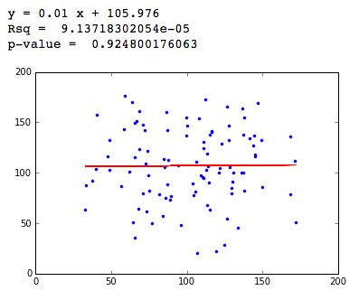
Otras pruebas de hipótesis
Regresión: T-Test
office_environ_data_1.csv
Índice de luz natural
Índice de vegetación

Slide 29
Otras pruebas de hipótesis
Regresión: T-Test
Expón tu hipótesis:
H₀ : Gradiente = 0
[ ES DECIR, SIN RELACIÓN ]
H₁ : Gradiente ≠ 0
office_environ_data_1.csv
Índice de luz natural
Índice de vegetación

Slide 30
Otras pruebas de hipótesis
Regresión: T-Test
office_environ_data_1.csv
Indica tu nivel de importancia:
por ejemplo, α = 0,05
Índice de luz natural
Índice de vegetación

Slide 31
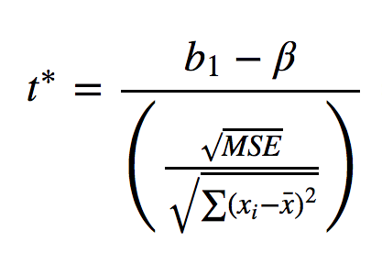
Otras pruebas de hipótesis
Regresión: T-Test
office_environ_data_1.csv
Cuáles son las evidencias?
ESTADÍSTICA DE LA PRUEBA:
Pendiente estimada
Índice de luz natural
Índice de vegetación

Slide 32
Otras pruebas de hipótesis
Regresión: T-Test
office_environ_data_1.csv
Calcula la probabilidad de ver evidencia al menos tan extrema como E, si H₀ es verdadera.
(El "valor p")
Índice de luz natural
Índice de vegetación

Slide 33
Otras pruebas de hipótesis
Regresión: T-Test
office_environ_data_1.csv
Si el valor p es menor que la significancia, rechazar H₀ y aceptar H₁. De lo contrario, no hay suficiente evidencia para rechazar H₀.
INTERPRETRETACION?
Índice de luz natural
Índice de vegetación

Slide 34
Otras pruebas de hipótesis
Regresión: F-Test
En una regresión múltiple...
H₀: TODOS los coeficientes = 0
(También puede adaptarse para comparar modelos, véase la Lección 6 aquí: https://onlinecourses.science.psu.edu/stat501/node/293)
y = b₁x₁ + b₂x₂ + b₃ x 3 + b₀
Bienestar
Vegetación
luz
Género

Slide 35
Motivación
Una ciudad introduce un esquema
para abordar la desnutrición infantil.
Datos: peso (en kg) de niños de cuatro años.
Ejemplo 1: 100 preintervenciones
Ejemplo 2: 100 después de la intervención
Peso medio de la muestra 1: 14,0 kg
Peso medio de la muestra 2: 14,3 kg
Hay alguna evidencia de que el
La intervención ha tenido algún efecto?

Slide 36
Otras pruebas de hipótesis
Prueba de comparación de medias
Programa de Salud Pública
1. Expone tus hipótesis
H 0: Ambos significan lo mismo; m₁ = m₂
H₁ : Ambos significan diferente; μ₁ ≠ μ₂
2. Indica tu nivel de importancia:
A = 0,05
3. ¿Cuáles son las evidencias?
x₁ = 14,0 kg, n₁ = 100,
x₂ = 14,3 kg, n₂ = 100,
s₁ = 1,22 kg,
s₂ = 1,25 kg

Slide 37
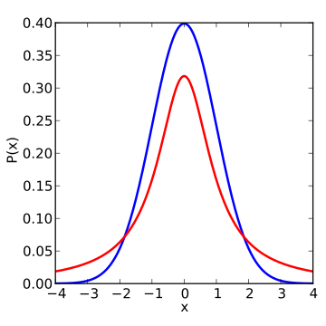
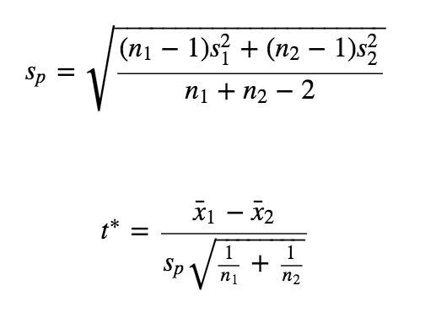
Otras pruebas de hipótesis
Prueba de comparación de medias
Programa de Salud Pública
4. Calcular la probabilidad de ver evidencia al menos tan extrema como E, si H₀ es verdadera. (El "valor p")
Estadística de prueba

Slide 38
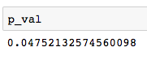
Otras pruebas de hipótesis
Prueba de comparación de medias
Programa de Salud Pública
4. Calcular la probabilidad de ver evidencia al menos tan extrema como E, si H₀ es verdadera. (El "valor p")
Importar scipy.stats como SPS
tval, pval = sps.ttest_ind(X1,X2,equal_var=Verdadero)

Slide 39
Otras pruebas de hipótesis
Prueba de comparación de medias
Programa de Salud Pública
5. Si el valor p es menor que la significancia, rechazar H0 y aceptar H1. De lo contrario, no hay suficiente evidencia para rechazar H0.
Importar scipy.stats como SPS
tval, pval = sps.ttest_ind(X1,X2,equal_var=Verdadero)

Slide 40
Otras pruebas de hipótesis
Requisitos de la prueba de comparación de medias
Las muestras son "grandes" o normalmente distribuidas;
Las muestras son independientes;
Las desviaciones estándar parecen ser las mismas.
Si estas condiciones no se cumplen, véase https://onlinecourses.science.psu.edu/stat500/node/49

Slide 41
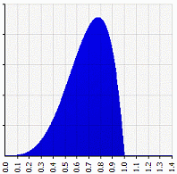
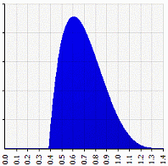
Un enfoque más general
Programa de Salud Pública
m = 0,6923, σ = 0,1685

Slide 42
Prueba de distribución KS
Programa de Salud Pública
Pregunta clave
¿Se extraen los dos conjuntos de datos de la misma distribución?
Concepto clave
Si LO SON, entonces los CDF deberían verse igual

Slide 43
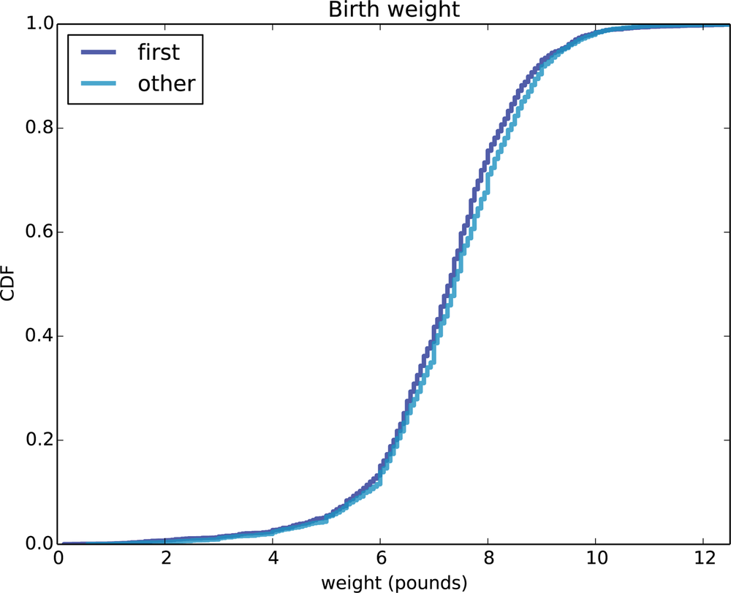
Prueba de distribución KS
Programa de Salud Pública
Pregunta clave
¿Se extraen los dos conjuntos de datos de la misma distribución?
Concepto clave
Si LO SON, entonces los CDF deberían verse igual

Slide 44
Pruebas de KS
1. Exponga tus hipótesis:
H₀ :
H₁ :
2. Indica tu nivel de importancia:
A = 0,05
3. ¿Cuáles son las evidencias?
4. Calcular la probabilidad de ver evidencia al menos tan extrema como E, si H₀ es verdadera. (El "valor p")
5. Si el valor p es menor que la significancia, rechazar H₀ y aceptar H₁. De lo contrario, no hay suficiente evidencia para rechazar H₀.

Slide 45
Pruebas de KS
1. Exponga tus hipótesis:
H 0: Los datos se extraen de la misma distribución.
H₁ : Los datos no se extraen de la misma distribución.
2. Indica tu nivel de importancia:
A = 0,05
3. ¿Cuáles son las evidencias?
Necesito una ESTADÍSTICA DE PRUEBA; Un número que podemos probar.
4. Calcular la probabilidad de ver evidencia al menos tan extrema como E, si H₀ es verdadera. (El "valor p")
5. Si el valor p es menor que la significancia, rechazar H₀ y aceptar H₁. De lo contrario, no hay suficiente evidencia para rechazar H₀.

Slide 46
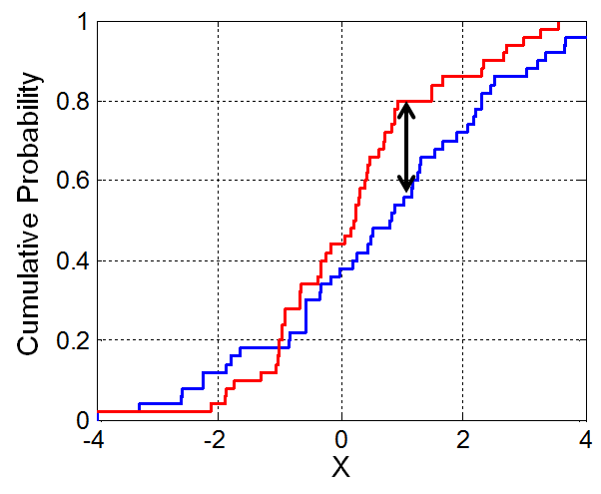
Pruebas de KS
3. ¿Cuáles son las evidencias?
Necesito una ESTADÍSTICA DE PRUEBA; Un número que podemos probar.
KS Stat

Slide 47
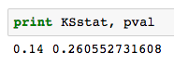
Programa de Salud Pública de la Prueba de Distribución KS
4. Calcular la probabilidad de ver evidencia al menos tan extrema como E, si H₀ es verdadera. (El "valor p")
Importar scipy.stats como SPS
KSstat, pval = sps.ks_2samp(X1,X2)
https://commons.wikimedia.org/wiki/User:IkamusumeFan

Slide 48
Programa de Salud Pública de la Prueba de Distribución KS
5. Si el valor p es menor que la significancia, rechazar H₀ y aceptar H₁. De lo contrario, no hay suficiente evidencia para rechazar H_{0.}

Slide 49
Requisitos de pruebas de distribución KS
Las distribuciones deben ser continuas...
Pero mientras haya pocos duplicados, debería funcionar bien también para datos discretos.

Slide 50
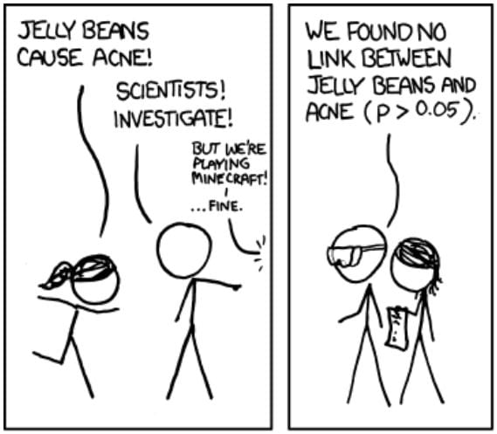
Tutorial practico
https://xkcd.com/882

